Slide 1
SISTEMAS OPERATIVOS · ESP32
Sentinel OS
Un kernel pequeño que mide el costo de observarse
Iker · Universidad Pontificia Bolivariana
01 / 12
Notes:
Apertura 30 s. Presentar E12 como informe del proyecto, no como cumplimiento completo de la rúbrica C1–C9.

Slide 2
SENTINEL OS · SUSTENTACIÓN
El problema de la observabilidad
Una salida de shell no explica por qué una tarea deja de avanzar.
Un detector interno también consume CPU y memoria.
Pregunta: ¿qué ve Sentinel y cuánto cuesta verlo?
02 / 12
Notes:
2 min. Ejemplo: dos tareas toman mutexes en orden opuesto y quedan esperando. Therac-25 y Pathfinder son motivación histórica, no pruebas de Sentinel. Fuentes: informe §1.

Slide 3
SENTINEL OS · SUSTENTACIÓN
Tesis y arquitectura
Core 0: tareas + scheduler + heap + RAMFS + detector
↓ sondas CCOUNT · buffer circular
UART con secuencia y CRC → puente Python en PC
03 / 12
Notes:
1–2 min. Core 1 es futuro E13. Fuente: docs/01-ARQUITECTURA.md y docs/03-PROTOCOLO.md.

Slide 4
SENTINEL OS · SUSTENTACIÓN
El kernel que se puede demostrar
Arranque bare-metal sin FreeRTOS
Tareas y prioridades; mutexes y detección de ciclos
Heap con métricas; VFS + RAMFS; shell propio
04 / 12
Notes:
1 min. No atribuir al proyecto memoria virtual, persistencia o herencia de prioridad. Fuente: kernel/ y ADR.

Slide 5
SENTINEL OS · SUSTENTACIÓN
Demo: shell y estado
pwd → ruta actual ls → archivos cd → directorio
ps → tareas y estados free → heap
Plan B: reproducción de UART etiquetada como grabación
05 / 12
Notes:
2 min. La toma en vivo debe hacerse en la placa. El UART E11 disponible muestra free y graph, pero no una sola toma con ls/cd/pwd/ps. No presentar replay como vivo.

Slide 6
SENTINEL OS · SUSTENTACIÓN
Demo: inyectar y detectar un deadlock
inject deadlock → dos tareas esperan mutexes
graph → ciclo 5 → 6 → 5
inject stop deadlock → escenario limpiado
20 alertas en 20 inyecciones E11
06 / 12
Notes:
2 min. Puede usarse el UART real detector_20261021T042124Z_r01.uart como plan B. Tiempo medio de detección 320,862 ± 158,026 ms; no prometer generalidad absoluta.

Slide 7
SENTINEL OS · SUSTENTACIÓN
Cómo se midió
5 corridas por condición comparable; UART crudo + CSV
57 940 switches nominales emparejados
20 inyecciones; una hora continua sin inyección
σ entre corridas; atípicos y fallos de enlace conservados
07 / 12
Notes:
1 min. Explicar que ± es desviación entre corridas. La hora sin alertas es una ventana continua, no cinco horas. Fuente: experiments/e11/README.md y master_results.csv.

Slide 8
SENTINEL OS · SUSTENTACIÓN
Resultados principales
Switch observado: 22,355 ± 0,223 µs → S1 falla
TRACE: +1,285 ± 0,009 puntos de CPU → S2 cumple
Deadlock: 20/20; 320,862 ± 158,026 ms
Falsas alertas: 0 en 3608,872 s
08 / 12
Notes:
3 min. Valores de experiments/e11/master_results.csv. Switch con TRACE ON y sonda; detector de dos tareas; cero alertas en una sola hora.

Slide 9
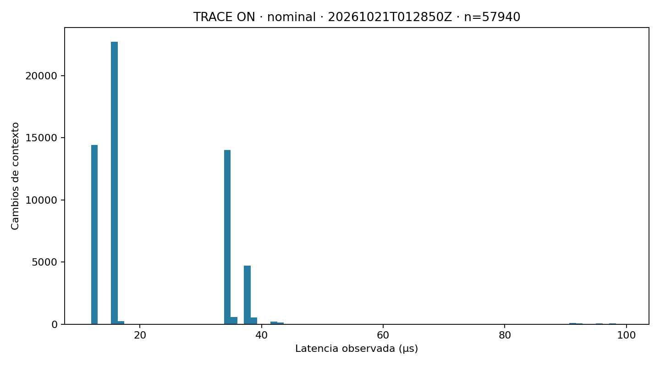
SENTINEL OS · SUSTENTACIÓN
Distribución de cambio de contexto
Meta <10 µs: no cumplida. Atípicos conservados.
09 / 12
Notes:
La media nominal fue 22,355 ± 0,223 µs, la mediana 15,925, p99 42,425. Los 301 casos ≥80 µs coinciden con la activación periódica del detector; causalidad exacta no aislada. Fuente: E11.

Slide 10
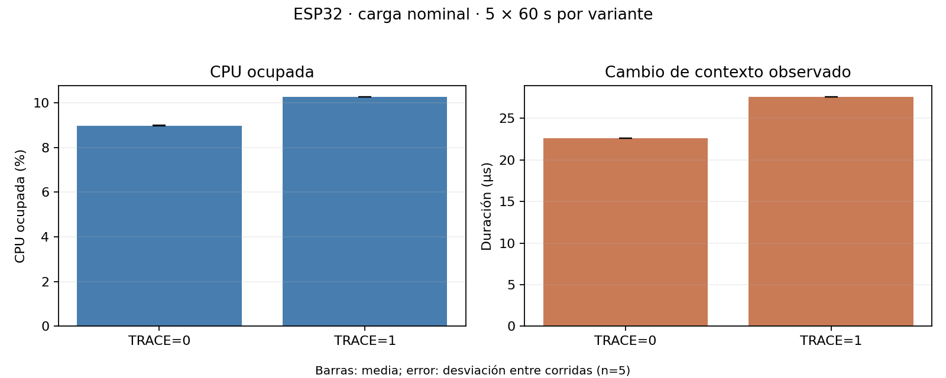
SENTINEL OS · SUSTENTACIÓN
El efecto observador
109,111 ± 0,849 ciclos/evento incluyendo drenaje
10 / 12
Notes:
2 min. El coste integral E11 no es comparable directamente con 48 ciclos de sonda aislada E07. RAM +33 320 B, binario +3296 B. Fuente: nominal_overhead_summary.csv.

Slide 11
SENTINEL OS · SUSTENTACIÓN
Límites y próximos experimentos
Sin MMU, RAMFS persistente ni herencia de prioridad
GPIO–CCOUNT <5%: no comprobable sin instrumento
Windows: 14 CRC y 901 huecos en la hora nominal
E13: medir un observador en core 1
11 / 12
Notes:
1 min. Cero drops en placa y pérdida de enlace son contadores distintos. La rúbrica formal C2–C9 y el video de 10 min pertenecen a E20–E23; todavía no están completos.

Slide 12
SENTINEL OS · SUSTENTACIÓN
Cierre
Un proyecto que funciona demuestra que sabes programar.
Un proyecto que se mide a sí mismo demuestra que sabes de sistemas.
12 / 12
Notes:
Cierre y preguntas. No declarar CP8 alcanzado: faltan video publicado, dos ensayos cronometrados y simulacro, entre otros criterios.

